Slide 1
«Всё о футболе»
Подготовил: воспитатель логопедической группы №7( старшая группа)
МБДОУ «Детский сад № 61» г.о. Самара
Гусарова Ольга Викторовна

Slide 2
Цель: Развитие интереса у детей дошкольного возраста к здоровому образу жизни, через пополнение знаний о спорте
Задачи: Развитие у детей любознательности, формирование познавательных действий, первичных представлений о объектах окружающего мира.
Обогащение активного словаря, понимание на слух текстов.
Формирование начальных представлений о некоторых вида спорта , становление ценностей здорового образа жизни.

Slide 4
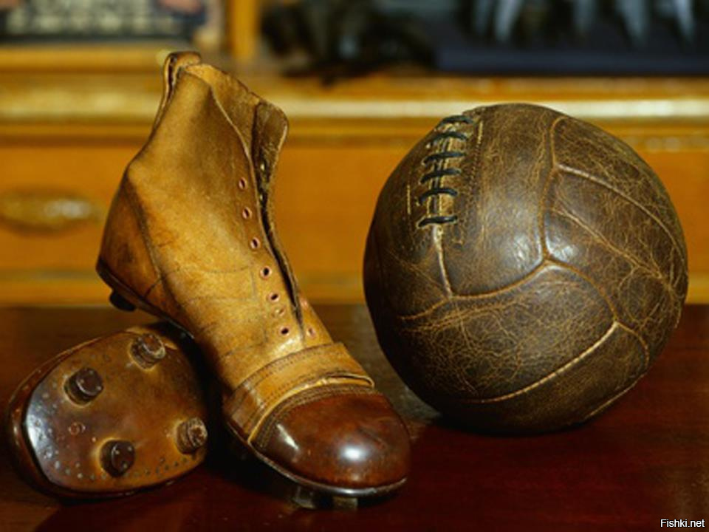
Развитие футбола в России
Футбол впервые появился в России в конце XIX века. А в 1893 году 13 сентября в Санкт-Петербурге был официально сыгран первый футбольный матч России. Но футбол в России существовал и до этого. Как и в других странах в России были игры с мячом, похожие на футбол. Играли в лаптях на льду рек или на базарных площадях кожаным мячом, набитым перьями. Одна из таких игр называлась «шалыгой»: игроки ногами стремились загнать мяч в «город» противника.

Slide 5
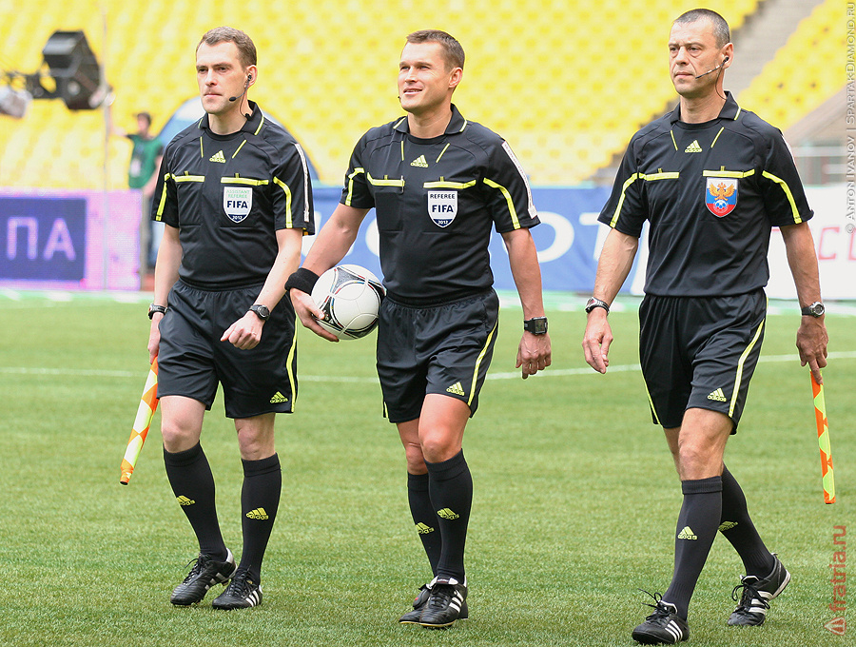
Судья
Помощники судьи

Slide 6
Нарушение правил

Slide 7
Выбрасывание мяча

Slide 8
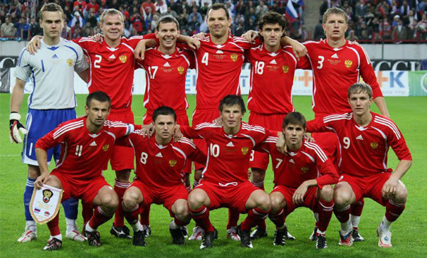
Футбольная команда
В футбольной команде 10 игроков и 1 вратарь

Slide 9
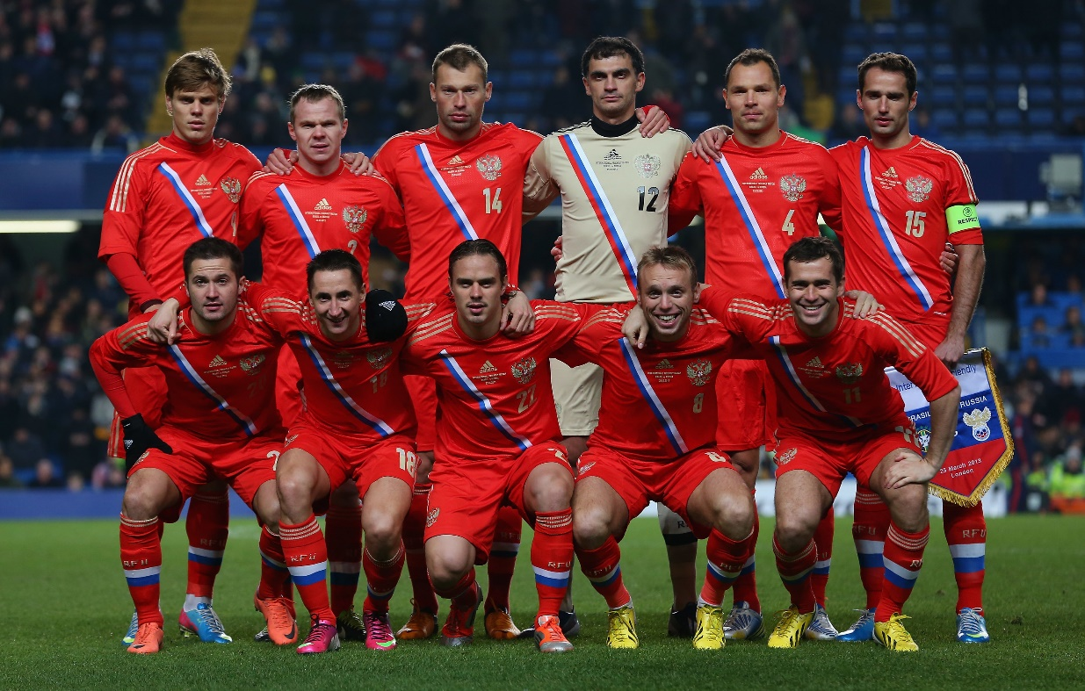
Футбольная команда
Итак, одиннадцать спортсменов стартового состава, а также запас – вот сколько игроков в составе футбольной команды. Конечно, каждый из них занимает свою позицию. У каждого – своя роль. Главные позиции – это нападающий, защитник и полузащитник. И, конечно же, вратарь.

Slide 10
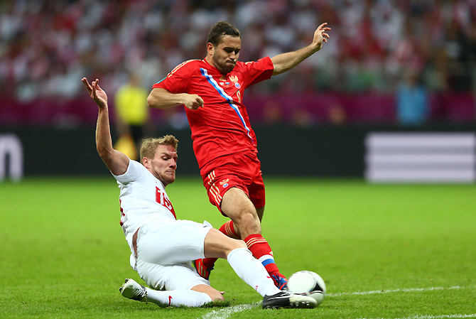
Нападающий

Slide 11
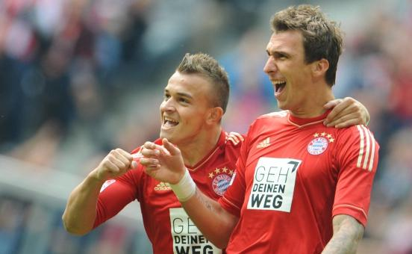
Защитник

Slide 12
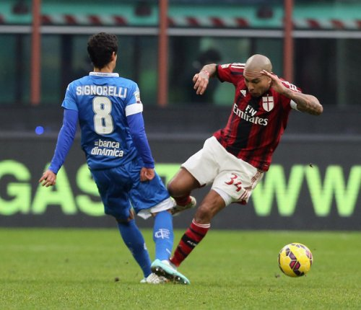
Полузащитник

Slide 13
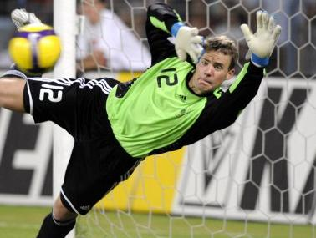
Вратарь

Slide 14
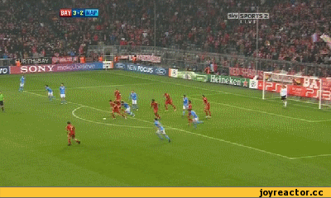
Футбольный матч
Игра- матч, 2 тайма по 45 минут, перерыв 15.

Slide 15
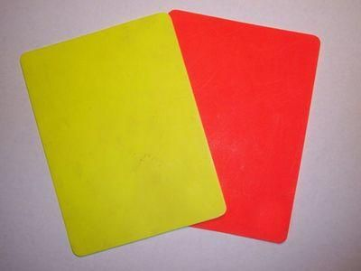
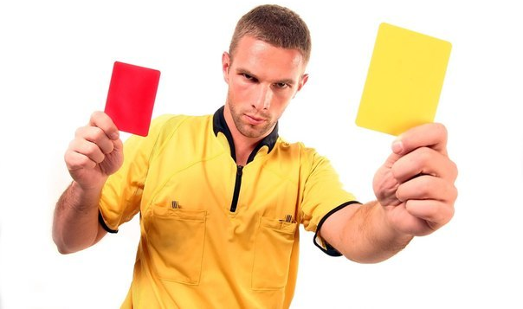
Желтая и красная карточка
Желтая карточка означает нарушение и дается футболистам в следующих случаях:
За умышленное затягивание игрового времени
За вход или выход в игру без разрешения судьи
За грубую игру на поле
За симуляцию
За разговоры и споры с арбитром матча
За игру рукой, которую судья посчитал умышленной
За удар до свистка при исполнении штрафных ударов или за удар по мячу после свистка в случае остановки игры.
За демонстрацию голого торса во время празднования гола
Красная карточка в футболе показывается :
За очень грубую игру ( подкаты сзади, оскорбление соперника, умышленный удар соперника)
За “фол последней надежды”
Также красная карточка показывается после того как игрок получил вторую желтую карточку за матч, и также получает дисквалификацию на следующий матч.

Slide 18
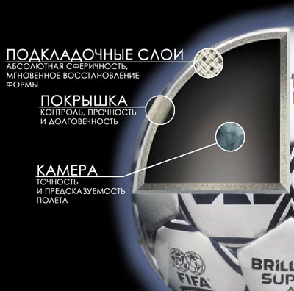
Футбольный мяч
Футбольный мяч используют для игры в футбол.
Сшит из 32 многоугольников черного и белого цвета

Slide 19
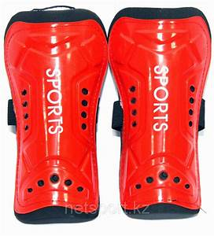
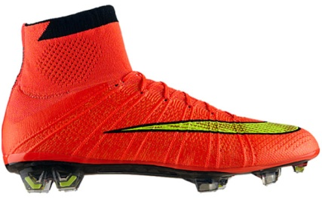
Футбольная форма
Рубашка или футболка.
Трусы.
Гетры.
Щитки.
Бутсы.

Slide 20
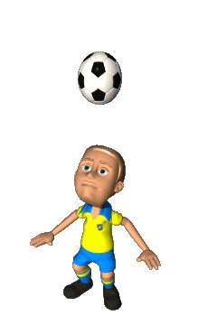
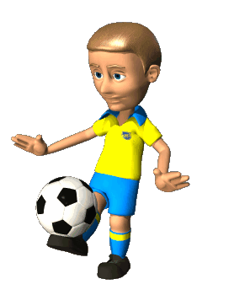
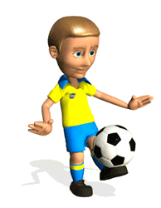

Slide 21
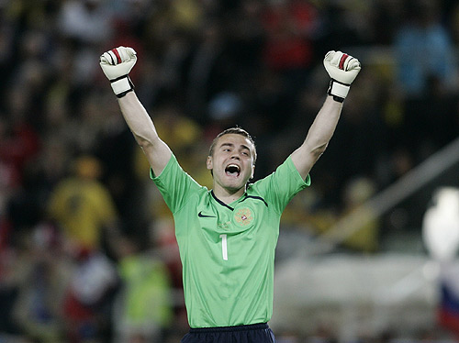
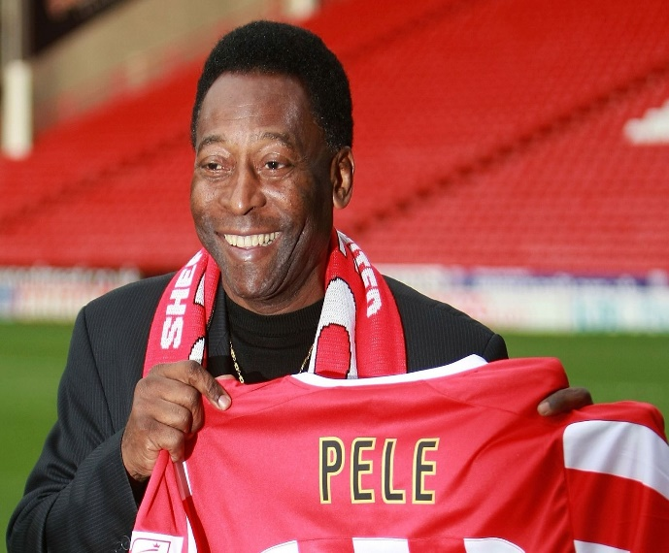
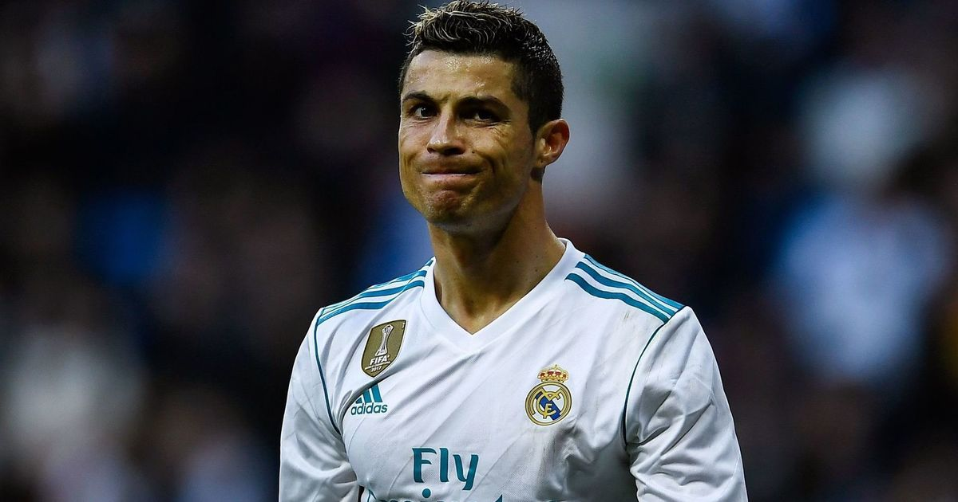
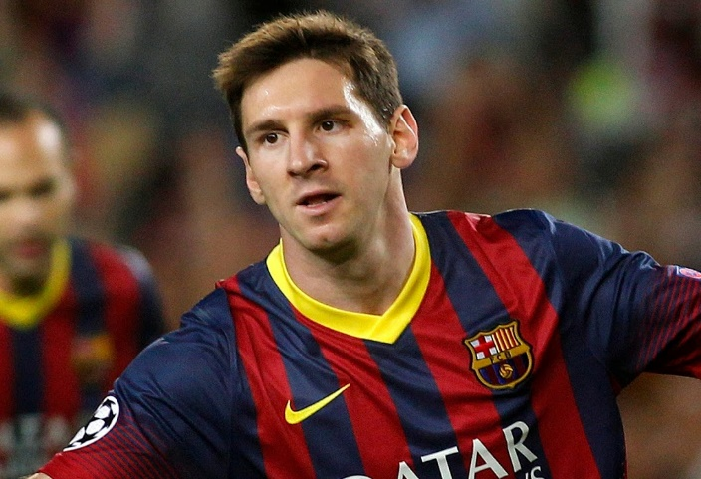
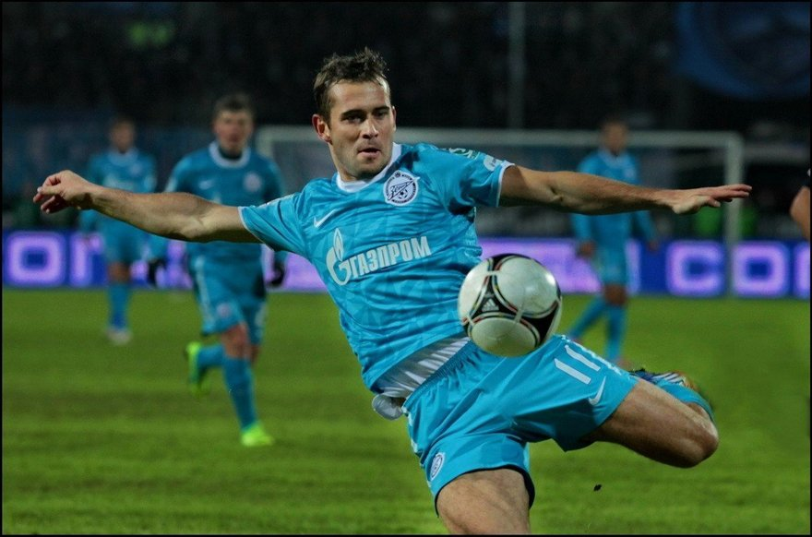
Звезды мирового футбола
Аршавин
Акинфеев
Пеле
Рональдо
Мейси
Киржаков

Slide 22
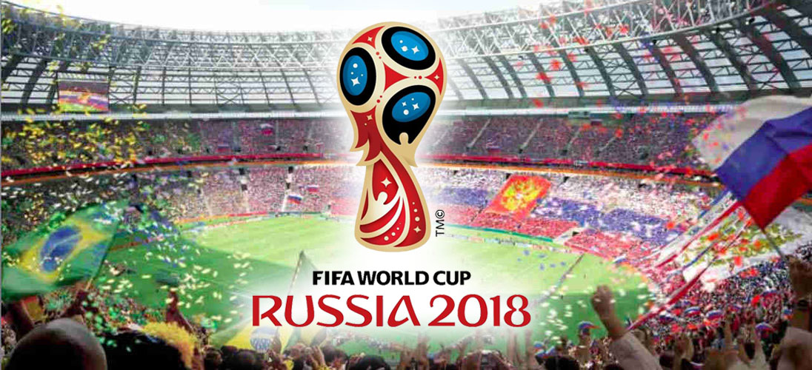
FIFA

Slide 23
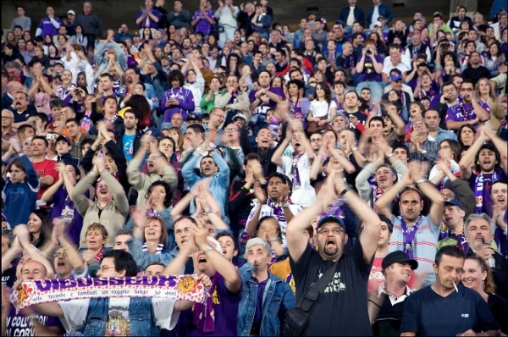
Интересный факт о футболе
Футбольная кричалка «Оле-Оле-Оле» происходит из Испании, где слово «Оле» выкрикивалось на корриде или танцах фламенко.

Slide 24
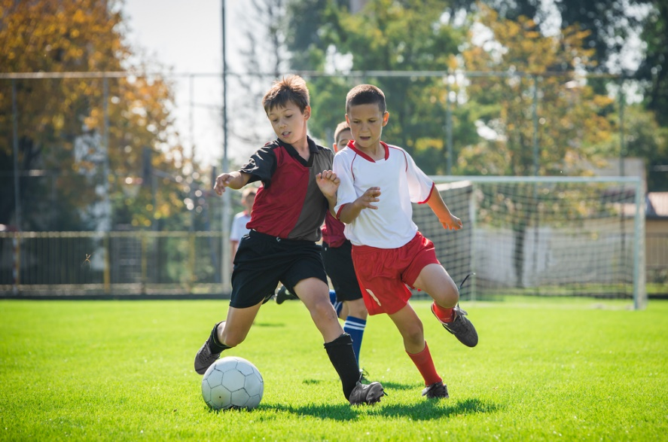
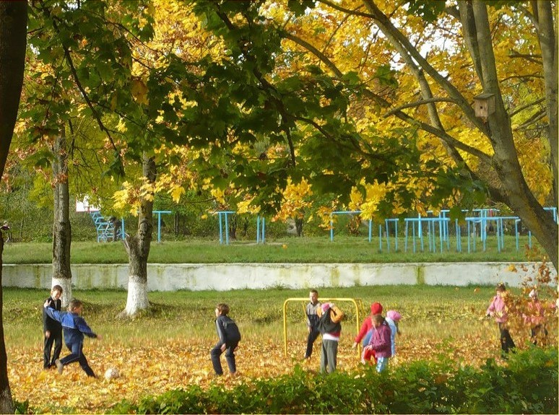
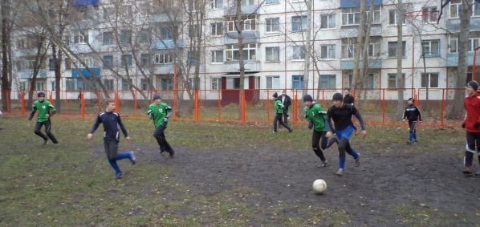
Футбол играют круглый год

Slide 25
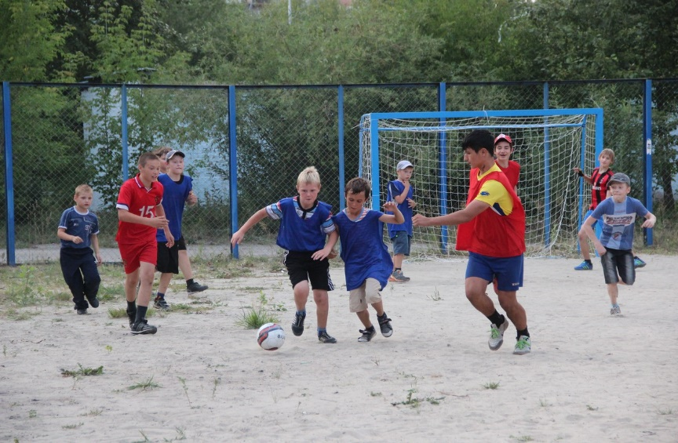
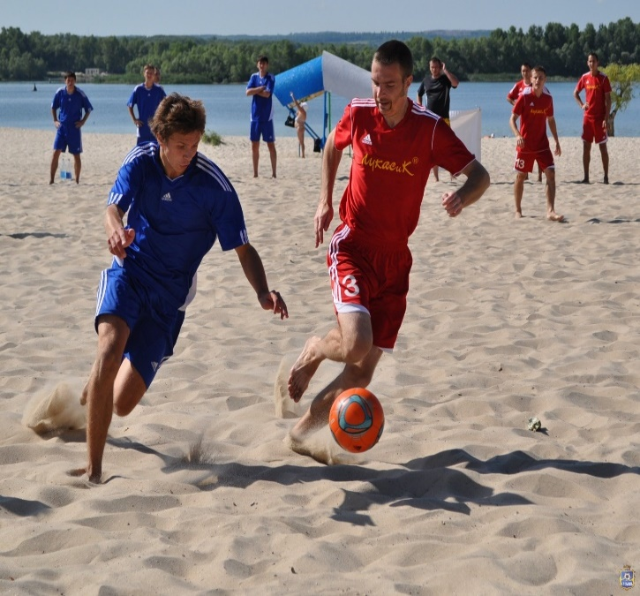
Разновидности футбола

Slide 26
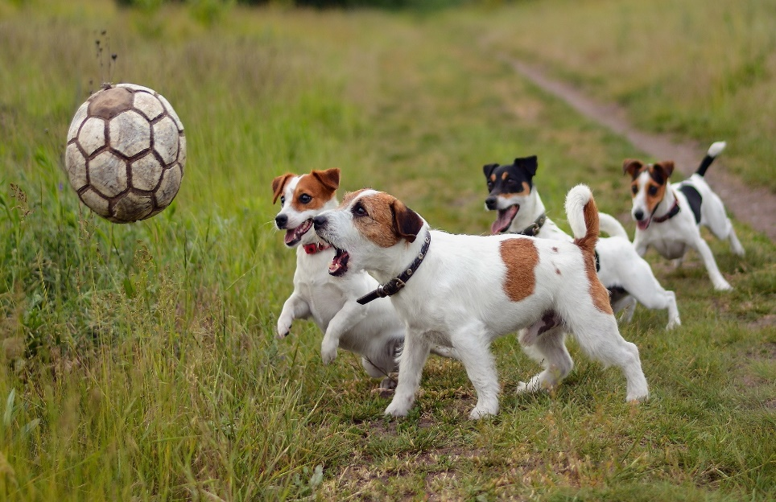
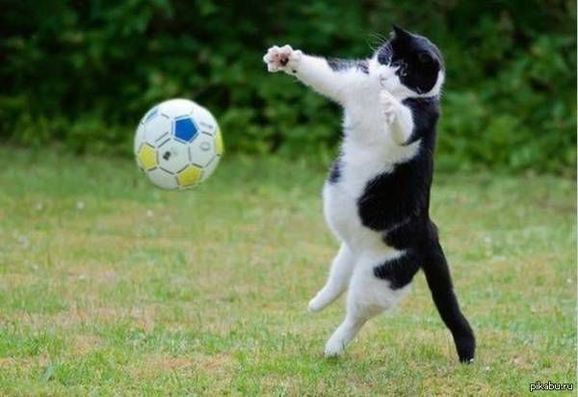
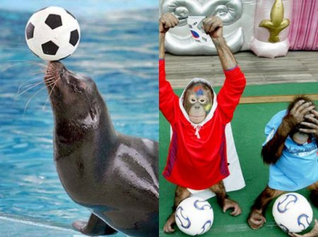
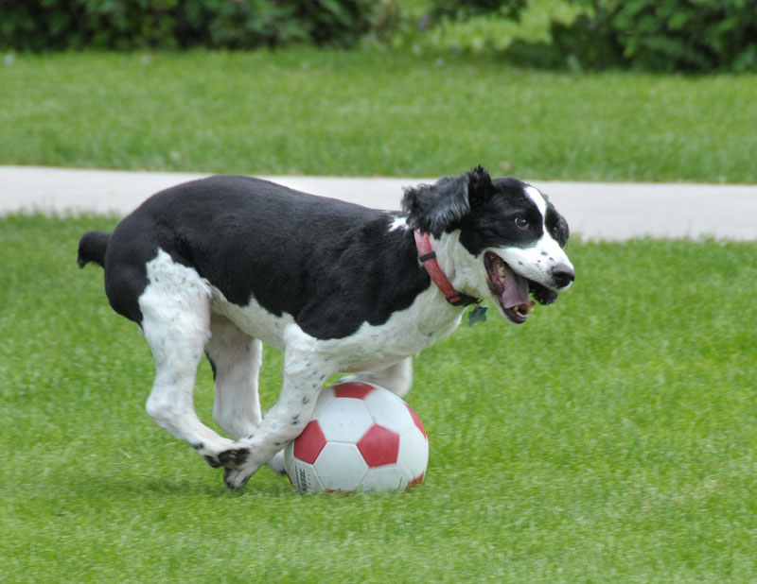
В футбол играют все!

Slide 27
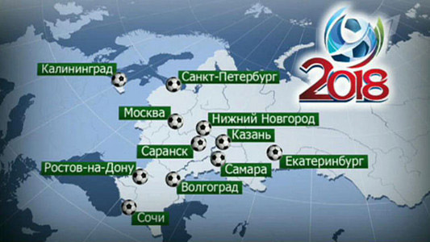
Города принимающие участие в FIFA 2018
Чемпионат примут 11 российских городов: Москва, Санкт-Петербург, Самара, Саранск, Ростов-на-Дону, Сочи, Казань, Калининград, Волгоград, Нижний Новгород и Екатеринбург

Slide 28
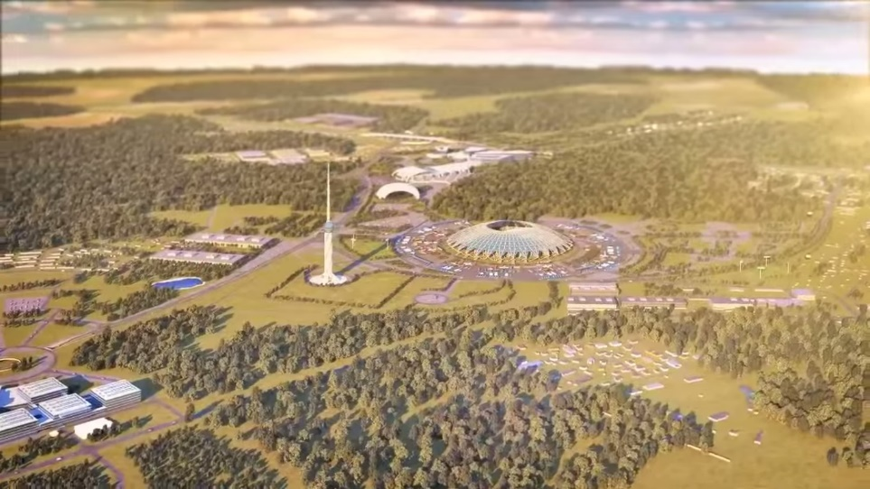
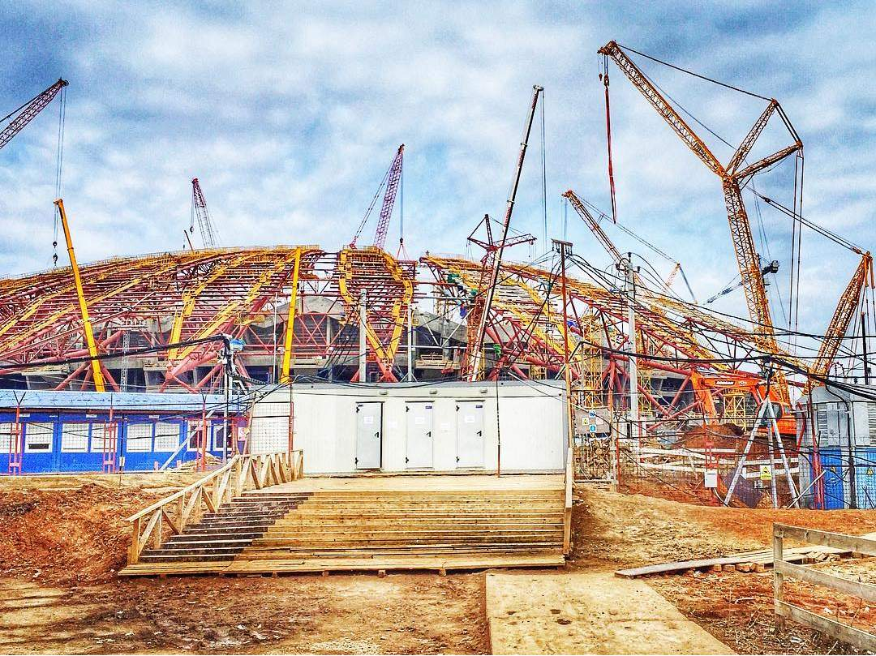
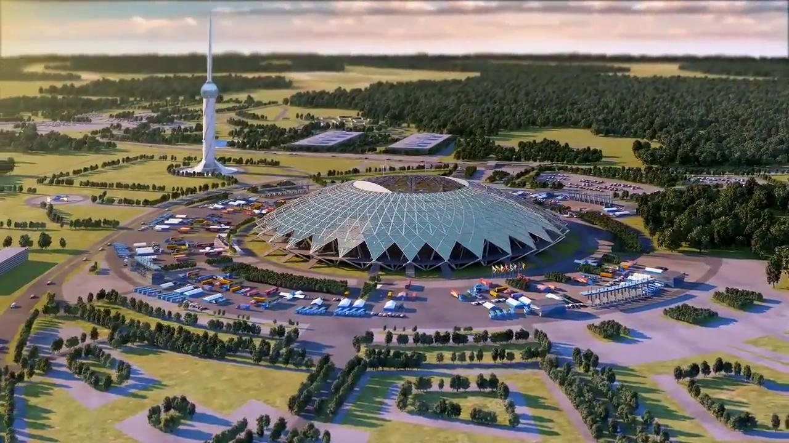
Строительство стадиона в Самаре к чемпионату мира 2018

Slide 29
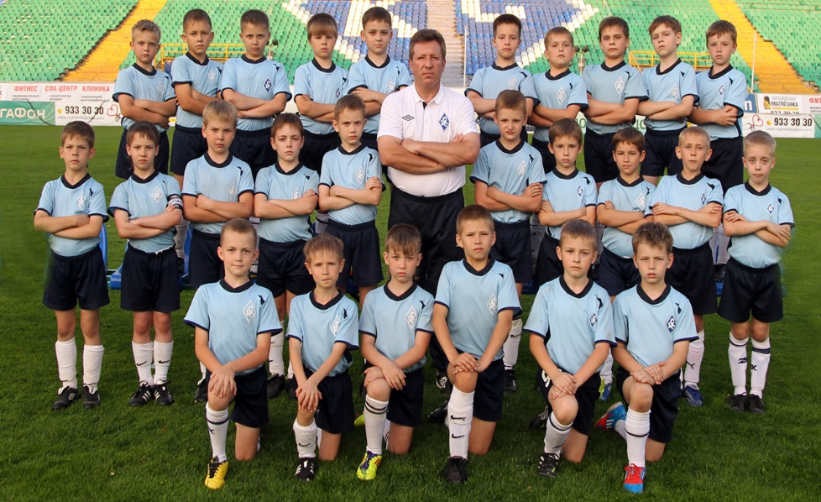
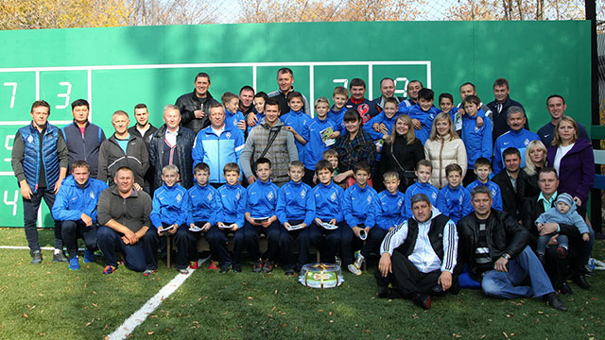
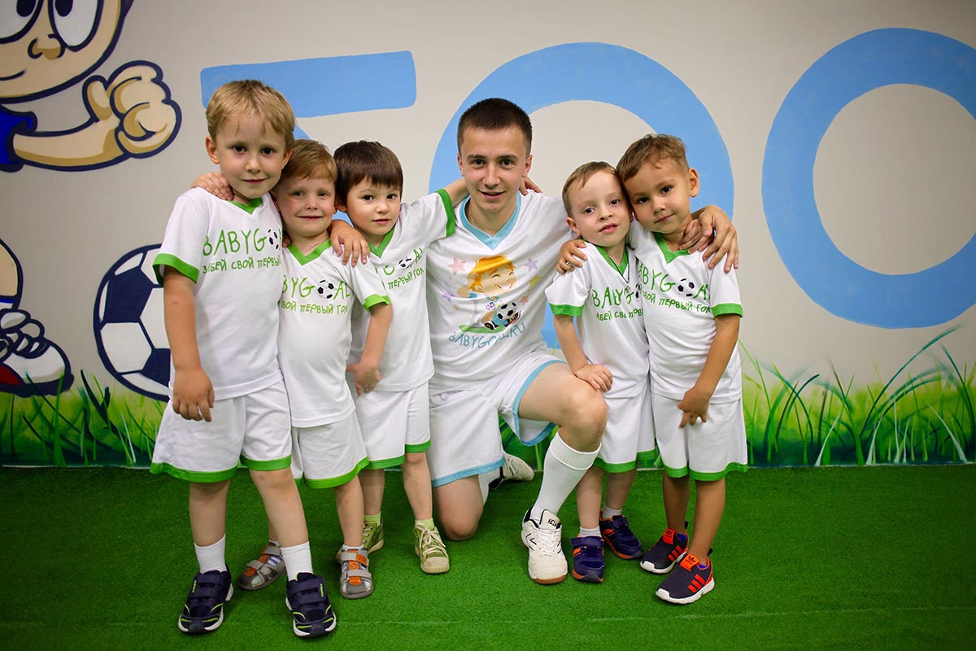
Детские футбольные клубы в Самаре

Slide 30
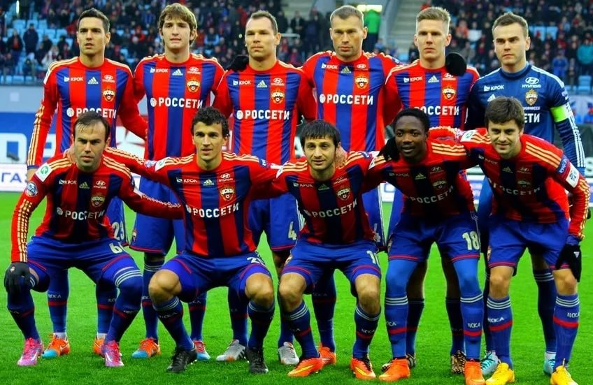
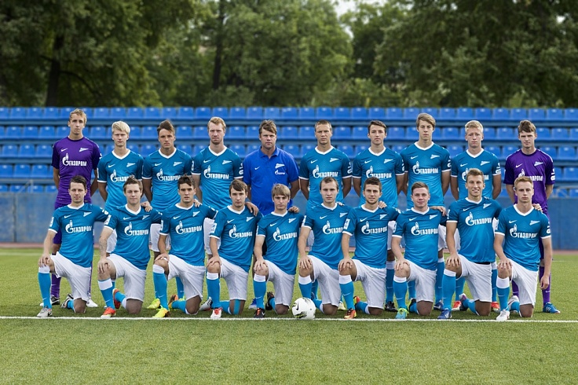
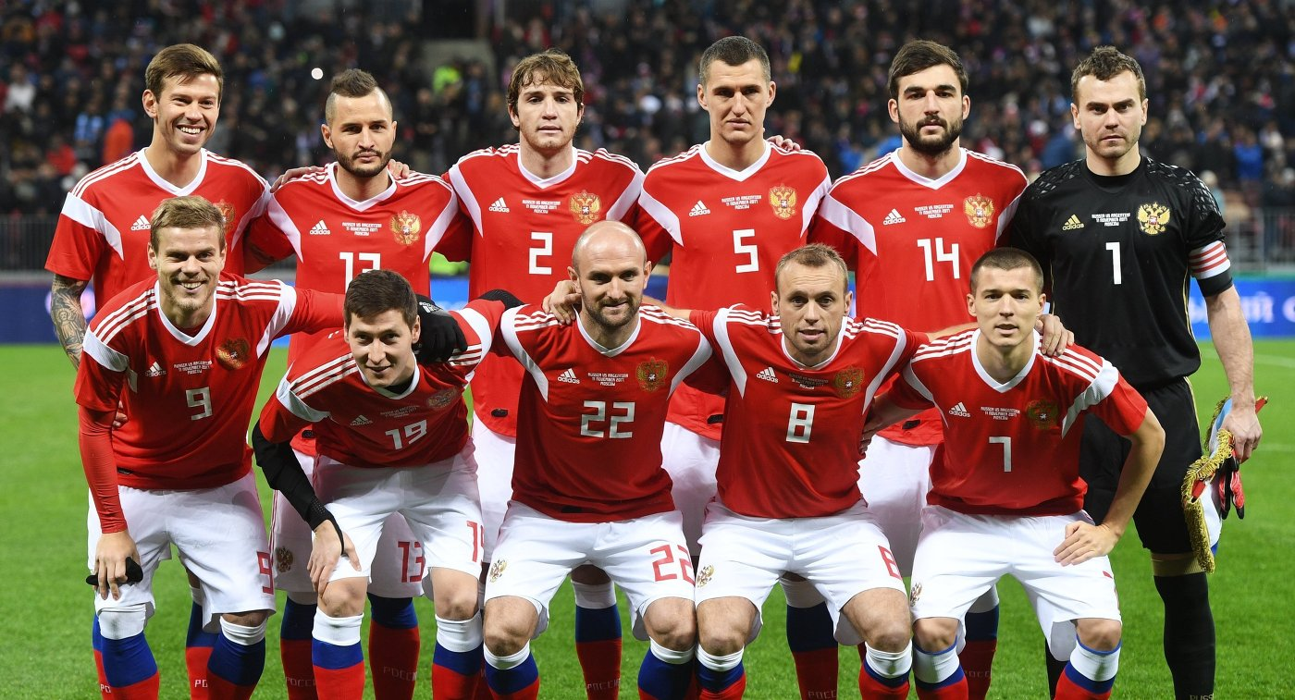

Slide 31
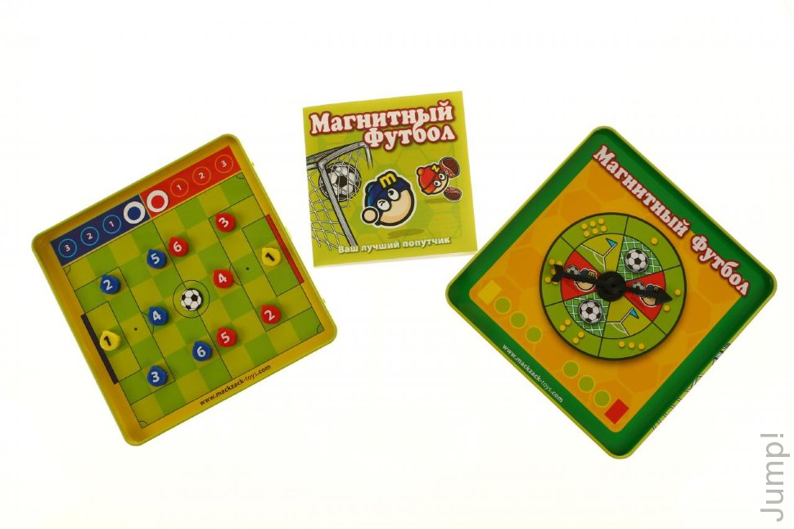
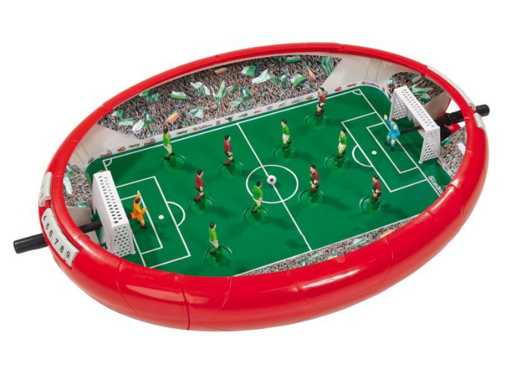
Настольные игры в футбол

Slide 32
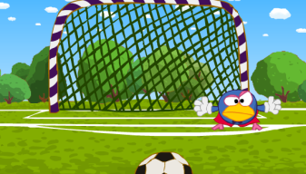
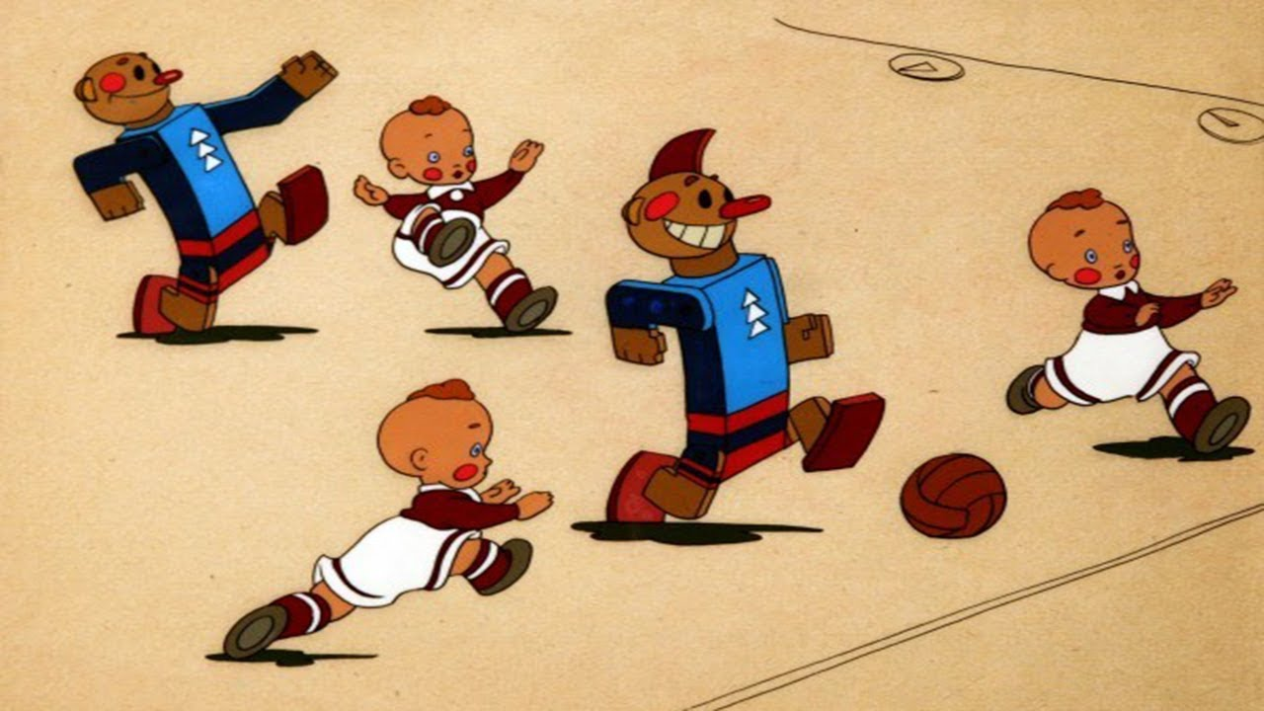
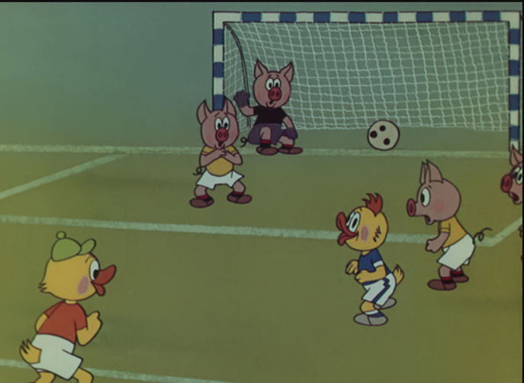
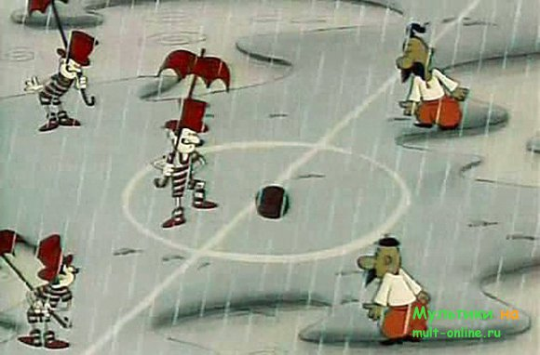
Мультфильмы о футболе

Slide 35
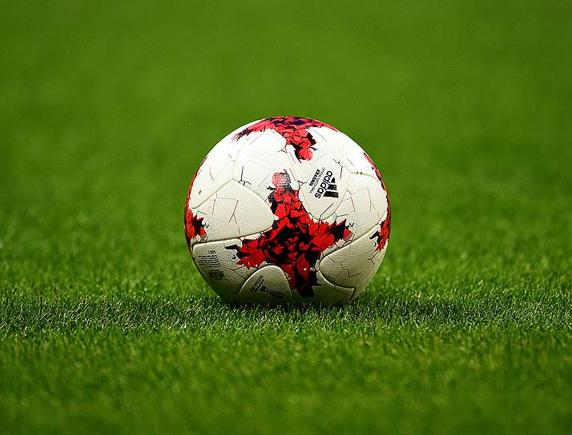
Вывод
Футбол одна из древнейших игр и до сих пор остается одной из самых популярных игр в России.
Футбол- самая лучшая игра с футболом мы навсегда! Футбол- это круто, футбол- это класс, Россия, вперёд, и приз будет наш!

Slide 36
Описание работы с алгоритмом использования электронного интерактивного дидактического пособия в образовательном процессе
Тема пособия: «Все о футболе»
Возраст целевой группы: старший дошкольный
Цель пособия: Развитие интереса у детей дошкольного возраста к здоровому образу жизни, через пополнение знаний о спорте
Задачи пособия: развитие у детей любознательности, формирование познавательных действий, первичных представлений о объектах окружающего мира.
Алгоритм работы со слайдами:
№ слайда, Действия и возможный вариант пояснений педагога.
№ 3 Футбол (от англ. foot — ступня, ball — мяч) — командный вид спорта, в котором целью является забить мяч в ворота соперника ногами или другими частями тела (кроме рук) большее количество раз, чем команда соперника. Игры, похожие на современный футбол, существовали довольно давно у разных народов, однако первые записанные правила датированы 1848 годом. Датой рождения футбола считается 1863 год, когда была организована первая Ассоциация футбола и составлены правила, похожие на современные
№4 Футбол впервые появился в России в конце XIX века. А в 1893 году 13 сентября в Санкт-Петербурге был официально сыгран первый футбольный матч России. Но футбол в России существовал и до этого. Как и в других странах в России были игры с мячом, похожие на футбол. Играли в лаптях на льду рек или на базарных площадях кожаным мячом, набитым перьями. Одна из таких игр называлась «шалыгой»: игроки ногами стремились загнать мяч в «город» противника.
№5-Судья-Помощник судьи - Продолжительность игры - Мяч в игре, в не игры-Нарушение -Штрафной -11 метровый удар -Выбрасывание мяча-Удар от ворот -Удар головой
№9Итак, одиннадцать спортсменов стартового состава, а также запас – вот сколько игроков в составе футбольной команды. Конечно, каждый из них занимает свою позицию. У каждого – своя роль. Главные позиции – это нападающий, защитник и полузащитник. И, конечно же, вратарь.
№10Это атакующий игрок, который располагается ближе всех остальных к воротам своего соперника. Главная его цель – забить гол.
№11Он действует между полузащитником и вратарём, в основном, на своей половине поля, недалеко от штрафной площадки. Главная цель защитника – не дать нападающему другой команды забить гол или близко подобраться к воротам. Основная позиция – центральная.
№12Главная задача – помочь оборонным и нападающим игрокам. Существует центральный полузащитник, опорный, плеймейкер, атакующий, крайний и “от штрафной до штрафной”. Итак, первый из перечисленных является опорой команды. Он создаёт голевые моменты. Здесь нужно искусство паса, мощный точный удар и дриблинг.
№13Несмотря на то, сколько футболистов в команде может быть вообще, важнейшей позицией остается вратарь. Голкипер – именно от него зависит то, сколько команда “сохранит” мячей. Здесь нужна предельная внимательность и моментальная реакция. Вратарь обязан находиться в постоянном напряжении, поскольку в большинстве случаев количество пропущенных мячей зависит от него.
№15 Желтая карточка означает нарушение и дается футболистам в следующих случаях:
За умышленное затягивание игрового времени
За вход или выход в игру без разрешения судьи
За грубую игру на поле
За симуляцию
За разговоры и споры с арбитром матча
За игру рукой, которую судья посчитал умышленной
За удар до свистка при исполнении штрафных ударов или за удар по мячу после свистка в случае остановки игры.
За демонстрацию голого торса во время празднования гола

Slide 37
Продолжение №15Красная карточка в футболе показывается :
За очень грубую игру ( подкаты сзади, оскорбление соперника, умышленный удар соперника)
За “фол последней надежды”
Также красная карточка показывается после того как игрок получил вторую желтую карточку за матч, и также получает дисквалификацию на следующий матч.
№16Покрытие: Матчи могут проводиться как на полях с естественным, так и на полях с искусственным покрытием. Согласно официальным правилам игры в футбол искусственное покрытие должно быть зелёного цвета. Поле для игры имеет форму прямоугольника. Боковая линия обязательно должна быть длиннее линии ворот. Размеры поля:Длина: минимум 90 м , максимум 120 м Ширина: минимум 45 м , максимум 90 м Разметка поля делается линиями шириной не более 12 см (5 дюймов); эти линии входят в площади, которые они ограничивают. Все линии должны быть одинаковой ширины. Две длинные линии, ограничивающие поле для игры, называются боковыми линиями; две короткие линии — линиями ворот.
Центр поля Поле делится на две половины с помощью средней линии, соединяющей середины боковых линий. Посередине средней линии делается отметка центра поля — сплошной круг диаметром 0.3 м. Вокруг центра поля проводится окружность радиусом 9,15 м . С отметки центра поля в начале каждого из таймов основного и дополнительного времени, а также после каждого забитого гола, выполняется начальный удар.
Площадь ворот На каждой половине поля размечается площадь ворот — зона, из пределов которой выполняется удар от ворот. Из точек на расстоянии 5,5 м от внутренней стороны каждой стойки ворот, под прямым углом к линии ворот, вглубь поля проводятся две линии. На расстоянии 5,5 м эти линии соединяются другой линией, параллельной линии ворот. Таким образом, размеры площади ворот — 18,32 м на 5,5 м .
Угловые секторы В каждом из четырёх углов поля проводится дуга радиусом 1 м с центром в углу поля, ограничивающая сектор для исполнения угловых ударов. На расстоянии 9,15 м от границ угловых секторов у боковых линий и линий ворот могут быть нанесены отметки (с внешней стороны линий, примыкающих к ним под прямым углом), используемые для определения расстояния, на котором находятся игроки при исполнении углового.
№17Ворота должны быть шириной 7,32 м и высотой 2,44 м . Ворота должны размещаться по центру каждой из линий ворот (находиться на равном расстоянии от угловых флагштоков) и быть надёжно закреплены на земле; использование переносных ворот допустимо лишь в случае соответствия их данному требованию. Ширина линии ворот равна ширине стоек и перекладины. К воротам и грунту за воротами могут прикрепляться сетки, которые должны быть надежно закреплены и расположены так, чтобы не мешать вратарю.
Стойки и перекладина ворот должны быть изготовлены из дерева, металла или иного разрешённого соответствующим стандартом материала, иметь в поперечном сечении форму прямоугольника, эллипса, квадрата или круга и быть белого цвета.
№ 20Первые официальные правила футбола утверждены в 1863 году.
1875 г. – штанги ворот соединили перекладиной.
В 1890 г. Запатентовано изобретение – сетка футбольных ворот.
1878 г. – появление на футбольном поле свистка.
1880 – 1881 гг. – появление на поле судьи, а с 1891 г. Судьи выходят на поле с двумя помощниками.
1891 г. – введение в действие одиннадцатиметро-вого удара
№ 22Международная футбольная федерация в русской транслитерации ФИФА́) — структура, управляющая всем мировым футболом. Штаб-квартира ФИФА находится в швейцарском городе Цюрихе. На данный момент президентом ФИФА является Зепп Блаттер. Под эгидой ФИФА проходят все футбольные турниры всемирного масштаба, в числе которых чемпионат мира ФИФА, аналогичный турнир среди женщин, молодежные и юношеские турниры, Кубок конфедераций и клубный чемпионат мира.
№ 27Чемпионат примут 11 российских городов: Москва, Санкт-Петербург, Самара, Саранск, Ростов-на-Дону, Сочи, Казань, Калининград, Волгоград, Нижний Новгород и Екатеринбург

